Slide 1
Association SOS VIOLENCES CONJUGALES
7 octobre 2019
Lycée Danton – Simone Veil

Slide 2
1ER Grenelle des violences conjugales
Lancé le 3.9.19

Slide 3
Pourquoi un Grenelle des violences conjugales ?
Egalité réelle entre les femmes et les hommes : Grande cause nationale du quinquennat par le Président de la République
Pour discuter des mesures à prendre afin de lutter plus efficacement contre les féminicides

Slide 4
Comment est organisé le Grenelle ?
Consultation citoyenne du 3.9.19 au 25.11.19
Ouverture le 3.9.19 par le Premier Ministre en présence de la Secrétaire d’Etat chargée de l’égalité entre les femmes et les hommes, Ministre de l’Intérieur, de l’Education et secrétaires d’Etat à la Protection de l’Enfance et au Logement
Contribution des acteurs de terrain, associations, forces de l’ordre, professionnels de santé, magistrats, avocats, familles de victimes …
3 grandes thématiques – débats :
Prévenir
Protéger et prendre en charge
Punir
Déclinaison en Grenelles locaux, dont 3 en Corrèze, pilotés par le Préfet

Slide 5
Quelles mesures attendues ?
3.9.19 : 10 mesures d’urgence annoncées
Protéger les femmes victimes de violences en les mettant à l’abri
1000 places d’hébergement et de logement temporaires, janvier 2020
Accès à une caution locative gratuite
Lancement d’une plateforme de géolocalisation pour identifier les places d’hébergement disponibles, à destination du 115
Protéger en éloignant les auteurs de violences
Mise en place d’un bracelet électronique anti rapprochement,
dans le cadre d’une ordonnance de protection ou d’un contrôle judiciaire

Slide 6
Garantir aux femmes victimes de violences une protection
tout le long de la chaine pénale
Lancement d’un audit de 400 commissariats et gendarmeries
Mise en place d’une grille d’évaluation du danger en police et gendarmerie
Généralisation de la possibilité d’un dépôt de plainte à l’hôpital
Mise en place d’un RETEX local suite à un féminicide
Protéger la mère et ses enfants victimes en limitant l’exercice de l’autorité parentale (AP) par le père violent
Possibilité par le juge pénal de suspendre ou aménager l’exercice de l’AP
Suspension de plein droit de l’AP en cas de féminicide dès la phase d’enquête ou d’instruction

Slide 7
Comment le Grenelle est accueilli par les associations ?
Accueil mitigé
Positif mais…
Besoin d’actions concrètes, de renforcement des mesures déjà existantes, de moyens supplémentaires …
Et par les personnes victimes de violences ?
Enfin être entendues, reconnues …
En attente de réelles améliorations dans leur quotidien

Slide 8
La violence n’est jamais quelque chose de « normal » que tu dois accepter, que tu sois fille ou garçon

Slide 9
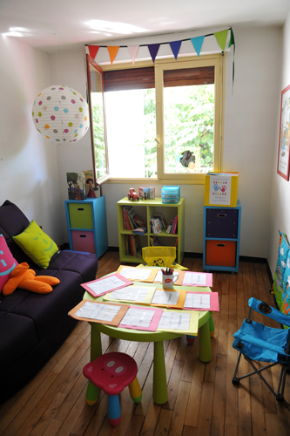
Association SOS VIOLENCES CONJUGALES
29 ans d’expérience auprès des personnes victimes :
femmes
enfants
hommes
Inscrit son action dans le cadre de politiques publiques de lutte contre les VFF
Exerce des missions reconnues d’utilité publique
Adhère à la Fédération Nationale Solidarité Femmes (3919, réseau de 67 associations)
Différents services et dispositifs, Brive, Tulle, pour répondre aux besoins du public
Chaque année, 300 personnes en moyenne contactent l’association

Slide 10
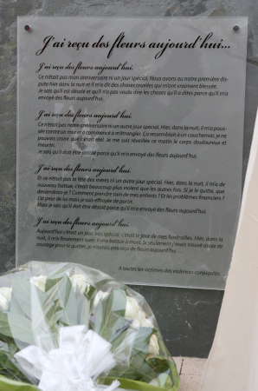
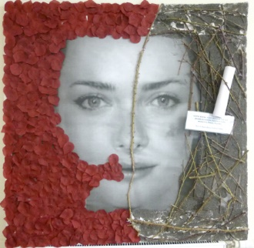
25 novembre : journée internationale de lutte contre les violences faites aux femmes
Dépôt de bouquets de roses en hommage aux victimes
Stèle de la Roseraie à Brive, unique en France

Slide 11
« J’ai oublié ce qu’est la Liberté … »
Un peu, beaucoup, passionnément…
J’ai été humaine, un peu
J’ai été animal, beaucoup
J’ai été objet, passionnément
J’ai été chose, à la folie
J’ai eu de la valeur, pas du tout
J’étais sans aucune importance, tel un grain de poussière
que souffle le vent, ou une tâche qu’on efface.
Dominée, soumise, j’étais
Humiliée, brisée, je suis
Marquée au fer rouge, à jamais, je serai…
Une jeune femme de 20 ans

Slide 12
MERCI DE VOTRE SOUTIEN ET DE VOTRE MOBILISATION POUR STOPPER LES VIOLENCES
En cas de harcèlement, violences verbales, psychologiques et aussi …

